Slide 1
Etiqueta y Protocolo
Raúl Alberto Leal Meza
Lic. en Enseñanza de las Ciencias Físico-Matemático

Slide 2
Etiqueta
Reglas y Costumbres que nos permiten desenvolvernos adecuadamente en los diferentes amientes.

Slide 3
Protocolo
Conjunto de normas establecidas por decreto, leyes o por usos, costumbres y tradiciones obligatorias, para fortalecer las relaciones: negociaciones, convenios entre los hombres y dar una imagen de cortesía, seriedad, respeto y reputación de la institución, pueblo o nación que las cumple.
Institución, pueblo o nación: porque el protocolo no es para un individuo en particular.

Slide 4
Clasificación de los Protocolos
Existen diferentes tipos de Protocolos
Protocolo Civil
Protocolo Militar
Protocolo Eclesiástico
Protocolo Diplomáticos

Slide 5
Protocolo Civil
Es la regla y normativas implementadas para actos públicos y diplomáticos del estado, que determinan la jerarquización de personalidades civiles

Slide 6
Protocolo Militar
Son reglas que determinan el orden de jerarquización, en todos aquellos actos de historia, militar u oficial.

Slide 7
Protocolo Eclesiástico
Son las normativas que rigen los actos y celebraciones litúrgicas.

Slide 8
Protocolo Diplomático
Son reglas y formalidades que se realizan concernientes a las ceremonias diplomáticas entre autoridades de los estados.

Slide 9
Partes del Protocolo
Saludo y Presentaciones
El anfitrión
El invitado
La precedencia
La mesa (comportamiento y utilización y ubicación de cubiertos

Slide 10
SALUDO

Slide 11
Saludo
Los saludos se pueden dividir en tres formas:
  Verbales: Se realiza con las personas que nosotros conocemos o que se nos presentaron con anterioridad, suele ser un «Buenos días» , «Buenas tardes», ¿Cómo está?, etc.
  Físicos (de contacto): suele utilizarse en las presentaciones, en los que hay que en los que hay un contacto físico como una apretón de manos, un abrazo, un beso, etc.
  Mixtos: son aquellos saludos físicos que van acompañados de un saludo verbal de cortesía «Encantado», «Es un placer», etc. Al mismo tiempo que se le da la mano, un beso, un abrazo, etc.

Slide 12
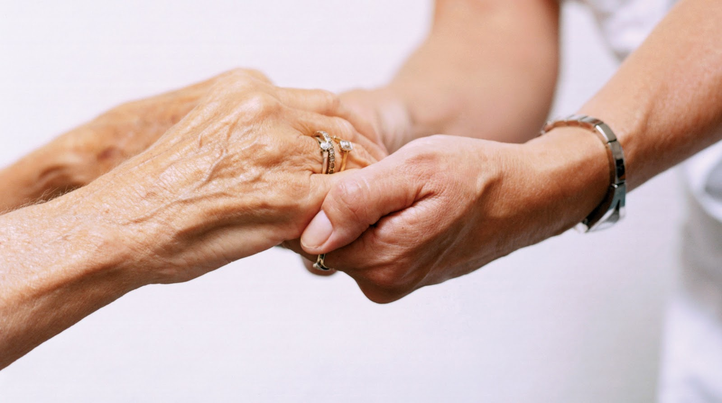
Saludo
(Como dar la mano correctamente)

Slide 13
Saludo Correcto
Según los expertos en el lenguaje corporal, siempre debe darse la mano derecha (excepto las personas zurdas) . Hay que extender por completo la palma de la mano, dejando el dedo pulgar hacia arriba y estirar el brazo en ángulo recto-abierto, es decir, unos 120° aprox. Ni extendido en su totalidad con el brazo completamente recto, ni sin apenas estirar el brazo; con el brazo prácticamente pegado al cuerpo.

Slide 14
Saludo Correcto
Una vez juntas ambas manos, se debe cerrar la mano envolviendo la mano de la persona a la que saludamos, de forma firme, pero sin hacer daño. Cerrando los dedos entorno a su palma. El apretón debe ser corto (de poco tiempo, unos segundos) pero firme y decidido. Entre conocidos los apretones suelen ser de mayor duración. Se puede hacer un pequeño gesto de "agitación"; es decir, subir y bajar las manos ligeramente de forma rápida.

Slide 15
Saludo Correcto
¿Se le da de la misma manera la mano a un hombre que a una mujer?
Diríamos que si, aunque la realidad nos muestra que no. Para empezar, para dar la mano a una mujer, ella debe ser la que inicie el gesto o saludo. El caballero "completará" la acción tendiendo su mano para el saludo. La suavidad en el gesto depende únicamente de cada persona, teniendo un cierto cuidado dado que las constitución física de la mujer, por regla general, suele ser más delicada y menos fuerte, físicamente hablando. Extremidades más pequeñas y menos musculosas. La mejor opción es dejarse llevar por el apretón de la mujer y seguir su acción

Slide 16
Saludo
Situaciones Especiales
Dar la mano a un zurdo. Actuando con total naturalidad se da la mano izquierda.
Manco o persona lesionada de una mano. Se da la otra mano, y en caso de no tener ninguno de los dos brazos se puede optar por dar un pequeño abrazo.
Falta de algunos dedos. Se da la mano de igual forma que a cualquier otra persona. Hay que apretar sin ningún temor, que no se note miedo o rechazo a esta situación.
Guantes. Nunca se da la mano con los guantes puestos. En el caso de las señoras, aunque se permite, es mucho más correcto quitárselos.

Slide 17
PRESENTACIONES

Slide 18
Las Presentaciones
Clasificación de las Presentaciones
  Razones de Sexo
  Edad
  Categoría

Slide 19
Las Presentaciones
Si las presentaciones se hacen cuando están todos de pié no hay más que seguir las reglas anteriormente dadas. Pero hay otras situaciones:
  1. Un caballero siempre se pone en pie cuando se le presenta a alguien, nunca puede permanecer sentado.
  2. Las señoras no tienen por que levantarse ante otras damas o los caballeros. Pero si la persona es de edad avanzada, es correcto hacerlo. Si la señora es de su edad, es una actitud cordial el hacerlo, pero no obligatorio.
  3. Si el caballero lleva sombrero, boina o gorra, deberá descubrirse, mientras que las señoras pueden permanecer "cubiertas".
  4. Si estamos en una sala o habitación y entra alguna personalidad, es correcto que todos se pongan en pié como señal de respeto. (aunque es una costumbre que se ha ido perdiendo desde la base, cuando se ponían en pie en la clase cuando entraba el profesor).

Slide 20
¿ Cómo realizamos las presentaciones ?
Una vez que hemos llamado la atención de la persona que queremos presentar, nombramos primero al “de menor categoría” y después al otro. La persona “de mayor categoría” tiende su mano derecha, mostrando de este modo que desea conocer a la otra persona. Si en vez de una persona, es un grupo de personas (cosa en habitual en este tipo de reuniones sociales) debemos seguir también el orden de “importancia” de las personas presentes en el grupo.

Slide 21
Momento incómodo
Si se siente incómodo, o un poco apartado de una conversación con otra persona o un grupo de personas, despídase de forma educada, con cualquier fórmula de cortesía: "Perdonen, pero acabo de ver entrar a un amigo. Discúlpenme, voy a saludarlo"; "Ha sido un placer charlar con ustedes, pero me tengo que ir (o tengo que dejarles)"; y otras fórmulas similares.

Slide 22
POSTURA CORRECTA

Slide 23
Postura Correcta
Cuando nos sentamos a la mesa, lo primero que debemos hacer es mover la silla, sin arrastrarla, siempre que sea posible (a veces las sillas son demasiado pesadas para poderlas levantar).
Si a nuestro lado tenemos una señora como compañera de mesa será todo un detalle que le mueva usted la silla y le invite a sentarse

Slide 24
Postura Correcta
Espalda recta, en vertical. Es una postura erguida pero sin forzar ni exagerar. Observamos que la cabeza queda alineada con la columna vertebral.
Sentarse bien al fondo del asiento. Esto facilita una buena colocación de la pelvis, que favorece una buena posición de la columna lumbar. Al sentarse, lo más importante es que este apoyo lumbar se realice adecuadamente. Para ello, si es necesario mantener la postura mucho tiempo, es aconsejable emplear un cojín.
Lo mejor es sentarse con las piernas sin cruzar y los pies bien apoyados en el suelo. Esto favorece que la postura sea simétrica y que haya un buen reparto del peso de la columna a la pelvis y de la pelvis a las piernas. Sin embargo, no hay problema en cruzar las piernas de vez en cuando.

Slide 25
Postura Correcta
Eso sí, al ser una postura mantenida activamente, es más cansada de sostener. Por esto siempre es aconsejable una buena actividad física y un entrenamiento de la musculatura, en especial la de los brazos y la espalda, para ayudar a sostener esta postura. Esto evitará que la columna realice esfuerzo excesivo y sufra.

Slide 26
Postura Correcta
Cruzar las piernas juntando las pantorrillas y con una ligera inclinación , en el caso de las mujeres, o bien cruzar la piernas a la altura de las rodillas para los caballeros es una postura correcta, al menos para la mayor parte de la ocasiones.
La regla principal a tener en cuenta es que nunca debemos enseñar la suela de nuestro zapato; es decir, nada de cruzar las piernas a la altura de los muslos (pantorrilla apoyada en el muslo).

Slide 27
Comunicación no verbal
GESTOS
  El ceño no se frunce ni se arquean las cejas, dando sensación de extrañeza o desconfianza.
  Sonreír no es falta de seriedad.
  Los brazos siempre sueltos, nunca cruzados
  Las miradas siempre deben hacerse al tercio superior del cuerpo
  En cualquier tipo de exposición hay que tratar de no perder la mirada de nuestros oyentes demasiado tiempo

Slide 28
Comunicación no verbal
PIERNAS
  Una pierna encima de la pantorrilla de otra, significa que estamos a la defensiva, con cierta expectación.
  Las piernas juntas, sin cruzar, dan sensación de desconfianza y de falsa humildad.
  Ligeramente despegadas, es una de las recomendables por que dan un tono de afabilidad, de sentirse cómodo y de cierta confianza.

Slide 29
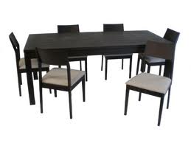
Mesa

Slide 30
Clasificación
El mantel
Los cubiertos
Decoración de la mesa
Uso correcto de los cubiertos

Slide 31
El Mantel
El mantel es el vestido principal de la mesa.
El mantel debe cubrir al completo la mesa, pero sin colgar hasta el suelo
El color más utilizado y elegante es el blanco.
Se colocan a la derecha del plato, aunque también se puede colocar a la izquierda.
Contar con servilletas de recambio para poder cambiarlas a lo largo de la comida. El tamaño más utilizado es de 50 x 60 ó 50 x 50 cm.
Las servilletas se doblan en forma de triangulo o de rectángulo.

Slide 32
Cubiertos
Los cubiertos son generalmente de acero inoxidable.
Elegir un diseño sobrio y elegante.
Se debe contar al menos con cucharas, tenedores, cuchillos y cubiertos de postre.

Slide 33
Acomodo de cubiertos
El cuchillo se coloca a la derecha del plato, con el filo hacia adentro.
La cuchara se coloca a la derecha del cuchillo con la concavidad hacia arriba.
El tenedor se coloca a la izquierda del plato, con las puntas hacia arriba.
Los cubiertos de postre se colocan en la parte superior del plato, y en otras ocasiones solo se ponen en el momento de servir los postres.
Los cubiertos se colocan a 3 ó 4 centímetros de distancia a cada lado del plato.

Slide 34
Decoración de la mesa
Los candelabros y los centros de mesa, son elementos más utilizados en la decoración. Las velas de los candelabros deberán ser blancas o de color marfil.
Si opta por utilizar centros de flores, ya sean naturales o secas mejor naturales-, deben ser flores sin perfume, ya que pueden interferir con el aroma de la comida y la bebida.

Slide 35
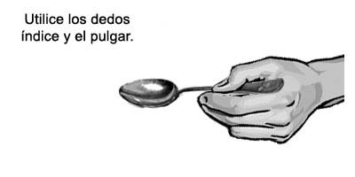
¿Cómo se utilizan los cubiertos?
Procure utilizar los dedos y nunca toda la mano para tomar los cubiertos.
La cuchara se utiliza con la mano derecha siempre.

Slide 36
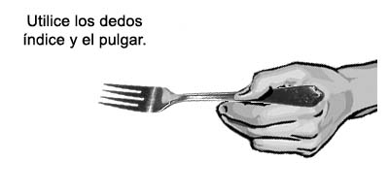
¿Cómo se utilizan los cubiertos?
El tenedor si se utiliza solo, se usa con la mano derecha, al igual que la cuchara con los dedos índice, pulgar y anular. Si se utiliza acompañado del cuchillo, se utiliza con la mano izquierda.

Slide 37
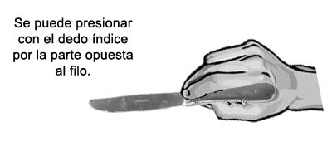
¿Cómo se utilizan los cubiertos?
El cuchillo se utiliza siempre con la mano derecha y en compañía del tenedor. Se utiliza para cortar alimentos, y nunca se lleva a la boca.
En todos los casos, la comida siempre se lleva a la boca, y no la boca a la comida.

Slide 38
¿Cómo se utilizan los cubiertos?
Una vez que hemos utilizado un cubierto nunca vuelve a apoyarse en el mantel ni se deposita en otro sitio que no sea el plato.
Si hemos terminado el plato, dejaremos los cubiertos juntos en paralelo, sobre el plato.
En el caso de que un cubierto se caiga al suelo, lo mejor es solicitar otro pero no limpiarlo con la servilleta, el mantel o cualquier otro elemento.
Los cubiertos propios nunca se utilizan para "acceder" o tomar alimentos de recipientes comunes (fuentes, ensaladeras, salseras, etc.)

